Slide 1
虚拟化探路，开启企业信息化新思维
VMware·威睿信息技术（中国）有限公司

Slide 2
虚拟化： CIO 第一需求
CIO Technology | 2012 Priority | 2011 Priority
虚拟化 | 2 | 14
云计算 | 1 | 3
Source: Gartner CIO study, Jan 2011
Notes:
说起虚拟化和云计算，相信大家不会陌生，这也是最近几年非常热门的概念。越来越多的企业也部署了虚拟化和私有云。从这张来在Gartner的图表可以看出，CIO们越来越重视这两项技术。
With its cloud computing solution stack, VMware is well positioned for growth in the years ahead. CIO priorities are aligned to cloud computing and virtualization, which are both areas that VMware excels and leads.
Also according to studies, just 3% of CIOs currently run the majority of their IT operations with cloud or SaaS-based technologies, but this is expected to rise to 43% over the next four years.

Slide 3
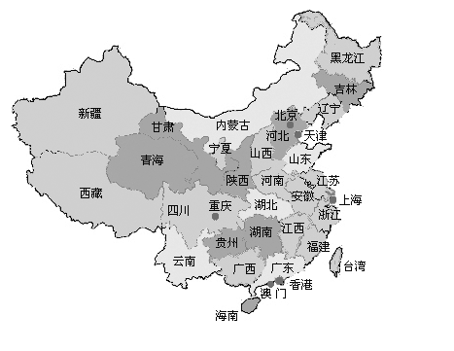
虚拟化市场的领导者
VMware市场占有率83.5%
来源：《2009-2010年中国虚拟化市场发展状况与趋势研究报告》– 计世资讯
Notes:
对于云计算解决方案，Vmware对来的的发展做了良好的定位。目前在国内市场的占有率达到83%，是虚拟化领域的绝对领导者。

Slide 4
从当前最紧迫的问题入手
服务器越来越多，运营成本居高不下
机房空间有限，无法容纳更多的服务器
服务器越来越多，服务器的管理问题凸现
保证系统的高可用性的成本高昂、技术复杂度高
出现灾难时，如何快速恢复业务是个难题
老操作系统在新服务器或台式机上用不了
开发、测试部门所面临的各种难题
客户端的管理、维护与数据安全问题
系统迁移或升级时的应用程序兼容性问题
Notes:
在常规的IT运维管理中，我们会碰到很多紧迫的问题。而这些问题，可以通过Vmware来解决。
服务器多，运营成本。
机房空间有限。
系统高可用成本高昂。
灾难恢复速度慢。
老旧操作系统升级困难。

Slide 5
vSphere 5
VMware vSphere™ 5.1
云计算基础架构 的最佳平台
基础架构服务 —计算、存储、网络

Slide 6
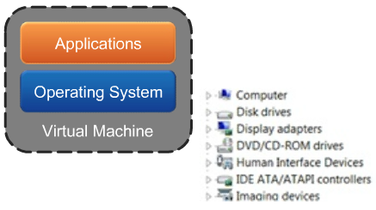
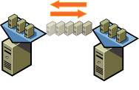
VMware 虚拟技术: 四大特性
兼容性
隔离
完全兼容标准的X86系统和应用
在同一服务器上的虚拟机之间 相互隔离
封装
相对于硬件独立
整个虚拟机都保存在文件中，而且可以通过移动和复制这些文件的方式来移动和复制该虚拟机
无需修改即可在任何服务器上 运行虚拟机
Notes:
这里是虚拟化的一些主要功能：
分区：能够划分服务器的资源，以便在单一物理服务器上同时和独立地运行多个虚拟机
1. 多个不同的OS 2. 提高率用率 3 减少服务器数量
隔离：虚拟机互相独立地运行：影响某一个虚拟机的崩溃、病毒等问题不会影响在同一系统中运行的其它虚拟机；我们的高级服务器虚拟化产品也提供隔离功能，该隔离功能可以确保一个虚拟机不会占用同一系统中其它虚拟机的资源
封装：所有与虚拟机相关的内容都存储在文件中，复制和移动虚拟机就象复制和移动文件一样简单
1. 服务器资源调配类似于拷贝文件 2. 服务器迁移现在类似于数据迁移 ，不是搬动物理服务器
3. 备份和恢复
4. 数据管理技术可用于服务器管理
服务器克隆/拷贝
版本控制
服务器存档
远程镜像
4. 数据生命周期管理， 分层存储
硬件独立：因为 VMware 虚拟化层从操作系统和应用程序中抽取硬件，所以虚拟机不在乎实际硬件是什么，从而达到相对于硬件独立
任意选择硬件，不会锁定硬件厂商
恢复到不同硬件
脚本：
虚拟化技术的一些主要功能可以用来应对数据中心的挑战。
这些主要功能之一就是分区。分区意味着虚拟化层为多个虚拟机划分服务器资源的能力；每个虚拟机可以同时运行一个单独的操作系统（相同或不同的操作系统），使您能够在一台服务器上运行多个应用程序；每个操作系统只能看到虚拟化层为其提供的“虚拟硬件”（虚拟网卡、SCSI卡，等等），以使它认为它是运行在自己的专用服务器上。
另一个主要功能是隔离。虚拟机以许多方式互相隔离：
方式之一，一个虚拟机的崩溃或故障（例如，操作系统故障、应用程序崩溃、驱动程序故障，等等）不会影响同一服务器上的其它虚拟机
一个虚拟机中的病毒、蠕虫等与其它虚拟机相隔离，就像每个虚拟机都位于单独的物理机器上一样
在我们的高级服务器虚拟化产品中可以进行资源控制以提供性能隔离：您可以为每个虚拟机指定最小和最大资源使用量，以确保某个虚拟机不会占用所有的资源而使得同一系统中的其它虚拟机无资源可用
由于这种隔离，使得您可以在单一机器上同时运行多个负载/应用程序/操作系统，而不会出现我们刚才讨论传统 x86 服务器体系结构的局限性时所提到的那些问题（应用程序冲突、DLL 冲突等等）。
虚拟机第三个重要功能为封装。封装意味着将整个虚拟机（硬件配置、BIOS 配置、内存状态、磁盘状态、I/O 设备状态、CPU 状态）储存在独立于物理硬件的一小组文件中。这样，您只需复制几个文件就可以随时随地根据需要复制、保存和移动虚拟机。
而且虚拟机相对于硬件是独立的。因为虚拟机运行于虚拟化层之上，所以它们只能看到虚拟化层提供的虚拟硬件；此虚拟硬件也同样不必考虑物理服务器的情况；这样，虚拟机就可以在任何 x86 服务器（IBM、Dell、HP、Xeon、Opteron，等等）上运行而无需进行任何修改。这打破了操作系统和硬件以及应用程序和操作系统/硬件之间的约束，这些约束在前面我们讨论传统 x86 服务器体系结构的局限性时已经提到。
我们可以看到，这些功能对于在虚拟机中建立系统来说具有重大的意义。

Slide 7
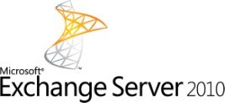
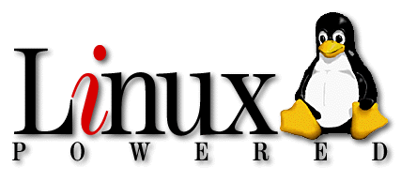
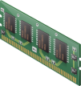
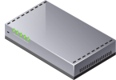
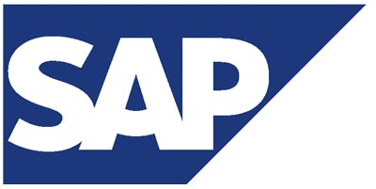
抽象 + 池化 = 降低复杂性、降低成本、保障业务连续性
传统数据中心
虚拟基础架构
Exchange
文件/打印
操作系统
操作系统
虚拟基础架构
操作系统
操作系统
虚拟化
虚拟化
CPU 池
内存池
SAP ERP
Oracle CRM
操作系统
操作系统
存储池
操作系统
操作系统
虚拟化
虚拟化
互连池
Notes:
如上所述，VMware 使命的第一要务是简化复杂性。
简化 IT 复杂性意味着要以不同的观点看待 IT 基础架构。即一种不再基于分别管理各个分散的组件及其相互之间交互方式建立的观点。
<单击>
虚拟化对此跨出了第一步，它打破了软件和硬件基础架构之间的静态关系。 这使我们向降低复杂性迈出了第一步，将应用程序从物理硬件的束缚中解放了出来。
<单击>
但 VMware 在池化方面的技术和方法得到了很大发展，池化是云计算体系结构的一项核心特征。通过将各种资源聚合到动态、灵活的资源池中，可以显著简化运营部署和管理的方法。
<单击>……转到下一张幻灯片……

Slide 8
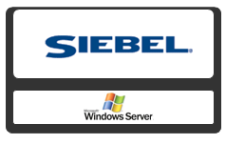
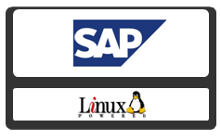
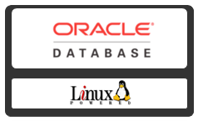
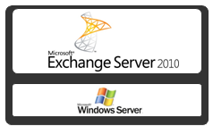
抽象 + 池化 = 降低复杂性、降低成本、保障业务连续性
Exchange
文件/打印
操作系统
操作系统
虚拟基础架构
CPU 池
动态负载平衡(DRS)
分布式电源管理(DPM)
业务 和 数据在线迁移 ( vMotion)
虚拟网络（vNetwork Distributed Switch）
应用防火墙（vShield Zones）
内存池
SAP ERP
Oracle CRM
操作系统
操作系统
存储池
互连池
Notes:
在此 IT 基础架构方法中，关注重心将从计算机转移到更广泛、更全面的数据中心观点上。IT 组织不再从单个计算机（服务器、存储、网络接口）的角度考虑问题，而是从能够动态添加或删除以及即时利用容量的角度考虑问题和进行管理。这进而使 IT 组织能够关注应用程序和服务的交付，而不是底层基础架构。
但是，为实现这一目标，必须让平台超越管理程序的概念，将其发展为涵盖数据中心各方面的能力。VMware 在这方面具有独特优势（如 DRS、DPM、VM 和 Storage vMotion 功能、虚拟网络交换和虚拟安全区域），不断设定着更高的创新标准。以下是 VMware 的市场领先的虚拟化平台 vSphere 独有功能的示例，该平台将数据中心转变为灵活、富有弹性的计算中心。

Slide 9
虚拟架构优势：增加了硬件的利用率
采用 VMware虚拟化前
采用 VMware虚拟化后
真实客户应用实例

Slide 10
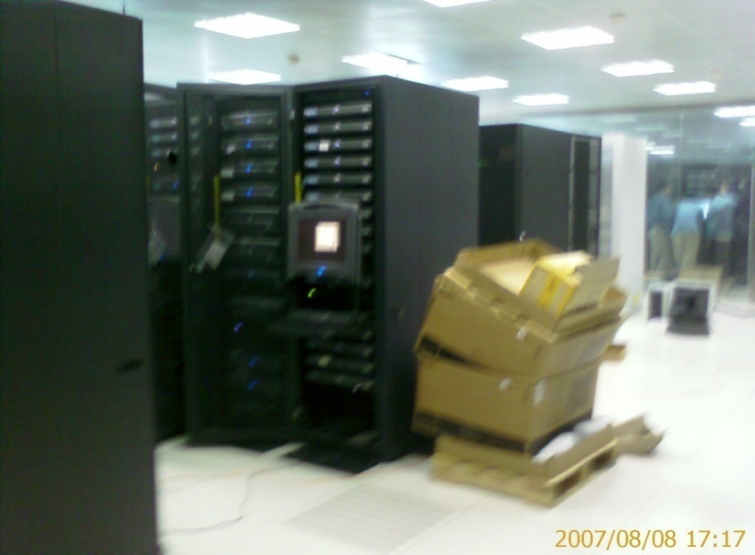
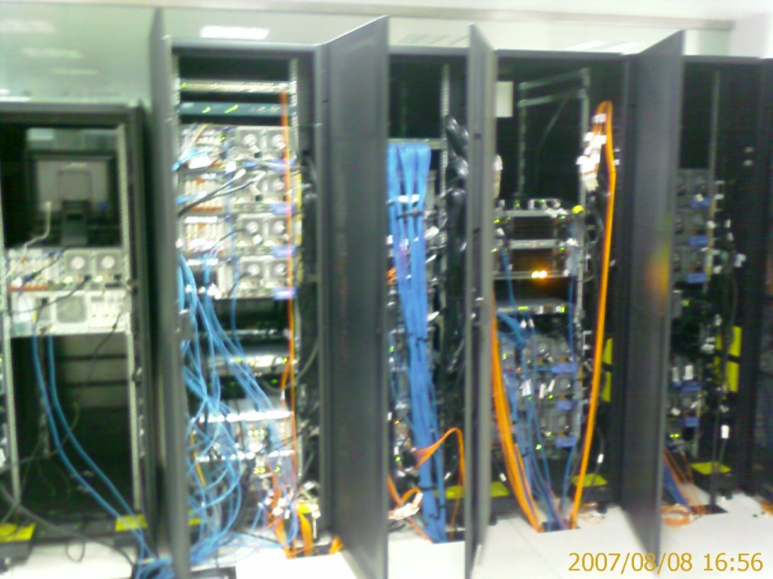
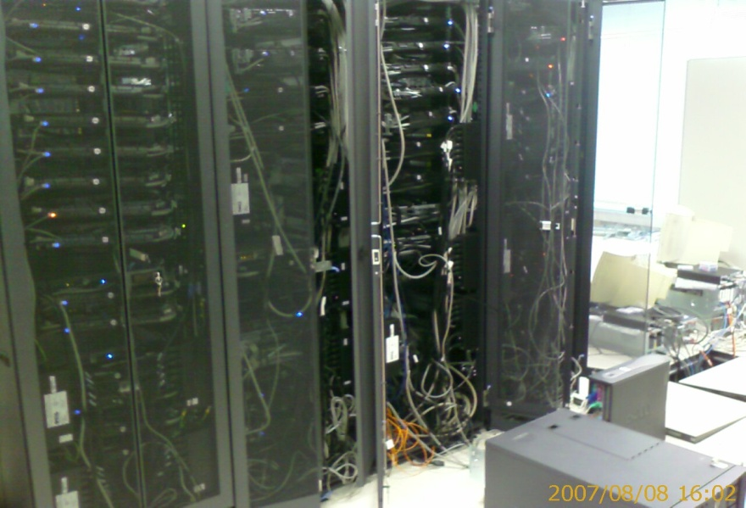
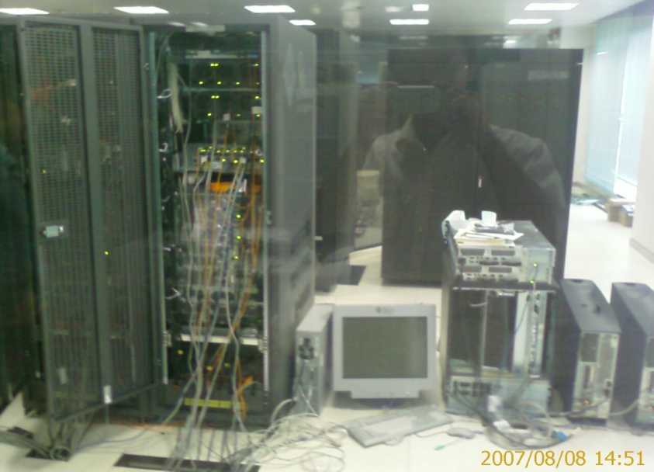
通过VMware来进行服务器整合意味着客户能够将这样的环境…

Slide 11
…改造成这样简捷的配置
没有利用VMware软件之前是100台服务器
使用VMware软件后，整合成8台服务器、一个机架
Notes:
VMware technology results in an average 50 to 60 percent cost reduction in server hardware.

Slide 12
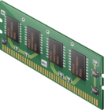
纵向扩展应用系统以实现有保证的 QoS
可扩展虚拟机
热添加
CPU
内存
热添加和删除
存储设备
网络设备
热扩展虚拟磁盘
以零停机时间横向扩展虚拟机
应用程序
1024GB
操作系统
255GB
8个 CPU
64个 CPU
Notes:
12
12
想想今天世界上的物理-在扩展其应用手段一项复杂的任务，涉及详细的大小，采购硬件，应用程序宕机时间，然后移动应用到新的硬件等
虚拟化已经取得这一进程更容易与硬件独立的运动应用服务-但与热增加，现在申请可以配置在一个“面向未来”的方式进行。作为企业应用的发展，因为他们获得更多和更激烈的一段时间内需要更多的计算，存储或网络/存储资源，管理员现在可以大规模他们动态-没有中断，没有任何复杂的移植，对飞。
============================
Think of the physical world today – where scaling an app means a complex task involving detailed sizing, procuring hardware, application downtime, then moving the application over to new hardware etc.
Virtualization already made this process easier with hardware independent movement of apps – but with hot add, now applications can be provisioned in a “future proof” manner. As apps grow, as they get more and more intense over time and need more compute, memory or network/storage resources, admins can now scale them up dynamically – no disruption, no complex porting , on the fly.

Slide 13
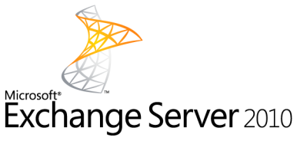
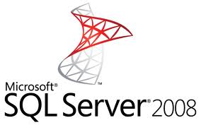
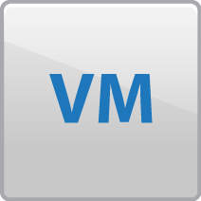
扩展虚拟机
概述
创建虚拟机，其配置最高可达：
64 个虚拟 CPU
1 TB RAM
优点
2 倍
大小为 vSphere 早期版本的 2 倍
甚至可以在 vSphere 中运行最大型的应用程序，包括超大型数据库
虚拟化应用程序数量比以往更多（第 1 层和第 2 层）

Slide 14
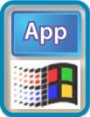
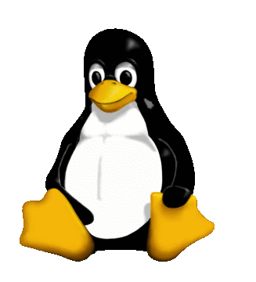
vMotion —— 业务负载按需流动
vMotion迁移虚拟机
VMware ESX Server
VMware ESX Server
x86 Architecture
x86 Architecture
SAN、iSCSI或NAS
vMotion是什么?
通过VMware vMotion可以实现虚拟机的动态迁移, 而服务不中断
客户优势
零宕机时间: 进行有计划的服务器维护和升级迁移工作负载，资源利用率最大化
服务器的持续可用性, 完整的交易集成
支持Fibre Channel和iSCSI SAN环境以及NAS
Notes:
VMware vMotion 是一项由 VMware 独家提供的革命性技术，它可以将正在运行的虚拟机移动到另一台服务器，同时使服务始终保持可用状态，并实现零停机。虽然 vMotion 需要用户手动执行，但是该产品也是 VMware DRS 等产品的基础，这些产品可在预定义的条件下自动移动虚拟机。
vMotion 是 VMware 第一款实现虚拟机分发的产品，它创造了条件，使您可以根据需要移动工作负载，以便维持服务级别和性能目标。现在可以在不安排停机时间、不中断业务运营的情况下执行硬件维护。

Slide 15
用Storage vMotion减少计划内宕机时间
应用程序
应用程序
存储迁移、存储负载平衡
无需虚拟机停机
支持多种存储技术
操作 系统
应用程序
操作 系统
操作 系统
无中断：
刷新到新阵列
迁移到不同类别的存储器
升级到新文件系统格式
Notes:
Storage vMotion 对异构存储阵列执行的操作与 vMotion 对物理服务器执行的操作相同。Storage vMotion 可以将虚拟机磁盘文件从一个共享存储位置重新分配到另一个共享存储位置，并具有与 vMotion 相同的优势：零停机、连续的服务可用性和全面的事务完整性。
这些优势适用于在许多情景中管理存储容量和性能。其中包括从一个存储阵列迁移到另一个存储阵列，或将虚拟机磁盘文件移动到位于光纤通道阵列上经过性能优化的 LUN。Storage vMotion 的无中断特性意味着 IT 可以更积极地管理和平衡存储容量，以及减少 I/O 性能问题。

Slide 16
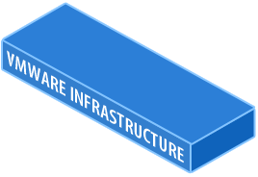
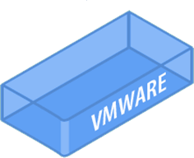
意外——自动保护
VMware HA保证了IT架构的高可用性
业务连续性
通过VMware HA可以方便地提高任何应用的高可用性
VMware HA是什么?
VMware HA就是发生服务器故障是在其他的物理服务器上自动重启虚拟机
优势
对所有的应用实现了高可用性，并且成本很低
不需要完全一致的重复硬件
比传统的集群有更高的成本优势，同时易于使用和操作
不需要独占的stand-by 硬件
X
即使出现硬件故障，也可以避免发生独立于应用程序和操作系统的停机。

Slide 17
VMware Fault Tolerance 容错技术
业务连续性
在不同的主机上同步运行相同的虚拟机
出现硬件故障时，所有虚拟机均可实现零停机时间、零数据损失故障切换
零停机时间、零数据损失
无需复杂的群集或专用硬件
所有应用程序和操作系统通用的单一机制
应用程序
应用程序
应用程序
操作系统
操作系统
操作系统
VMware vSphere™
X

Slide 18
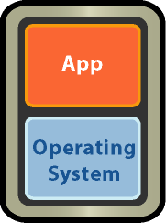
VMware分布式资源调度（DRS）：按需自动资源调配
动态负载均衡和连续智能优化，保证所有应用需要的的资源
业务需求Business Demand
功能
跨资源池动态调整计算资源
基于预定义的规则智能分配资源
优势
使IT和业务优先级对应
动态提高系统管理效率
自动化的硬件维护
资源池Resource Pool
围绕业务进行组织和规划…而不是您的硬件!
Notes:
Some VMs are more important than others; 以前一个ESX上，如果不重要VM设置太低无法保证，设置高，会抢夺重要VM性能, 很难权衡， 有了可以实现重要和不重要VM的隔离
You can weight multiple VMs simulaneously, instead of one at a time like we currently do.
Go to utility computing
VMware® Distributed Resource Scheduler (DRS) dynamically allocates and balances computing capacity across a collection of hardware resources aggregated into logical resource pools. VMware DRS continuously monitors utilization across resource pools and intelligently allocates available resources among the virtual machines based on pre-defined rules that reflect business needs and changing priorities. When a virtual machine experiences an increased load, VMware DRS automatically allocates additional resources by redistributing virtual machines among the physical servers within the network. VMware DRS allows IT organizations to:
Prioritize resources to the highest value applications in order to align resources with business goals.
Optimize hardware utilization automatically and continuously to respond to changing conditions.
Provide dedicated (virtual) infrastructure to business units while giving central IT complete control over hardware.
Conduct zero-downtime server maintenance
How does VMware DRS work?
VMware DRS dynamically allocates and balances computing capacity across collections of hardware resources aggregated into logical resource pools. VMware DRS continuously monitors utilization across the resource pools and intelligently allocates available resources among virtual machines.
VMware DRS allows users to define the rules and policies how virtual machines share resources and how these resources are prioritized among multiple virtual machines. When a virtual machine experiences increased load, VMware DRS first evaluates its priority against the established resource allocation rules and policies, and if justified, allocates additional resource. .Additional resources are allocated to the virtual machine by either migrating it to another server with more available resources or by making more “space” for it on the same server by migrating other virtual machines to different servers..
VMware DRS can be configured to operate in automatic or manual mode. In automatic mode, it migrates virtual machines to the most appropriate physical servers. The live migration of the virtual machines to the different physical server is executed completely transparent to end-users though VMware VMotion. In manual mode, VMware DRS provides a recommendation for optimal placement of virtual machines, and leaves it to the system administrator to decide whether to make the change.
Flexible hierarchical organization of resource pools allows administrators to match available IT resources to the needs of the business organization. Individual business units can receive dedicated IT resources while still benefiting from the efficiency of resource pooling. Robust access privileges make it possible to delegate routine infrastructure tasks for a business unit resource pool to a business unit administrator.
VMware DRS optimizes IT environments to align resources with business goals while ensuring flexibility and efficient utilization of hardware resources.
How Is VMware DRS Used in the Enterprise?
Align IT resources with business priorities. Define rules and policies how resources are prioritized among virtual machines. VMware DRS dynamically and intelligently allocates IT resources to the highest priority virtual machines to ensure optimal alignment between business and IT.
Guarantee IT autonomy and service levels to business organizations. Provide dedicated IT infrastructure to business units while still profiting from higher hardware utilization through resource pooling.
Dramatically increase system administrator productivity. Enable a single system administrator to monitor and effectively manage a large pool of infrastructure resources.
Automate hardware maintenance. Place a physical server in maintenance mode and VMware DRS will automatically migrate all virtual machines to other physical servers, allowing server maintenance with zero downtime.

Slide 19
分布式电源管理 (DPM)
当整个群集需要资源减少时，整合所有负载到少数几台服务器上
将不需要的服务器置于备用模式
当负载增加时，DPM自动将处于备用状态的服务器唤醒
业务需求
下电
在确保服务级别的同时，最大限度降低了数据中心服务器的耗电量
虚拟机没有中断或停机
资源池
Notes:
Most servers consume 50% of their peak power requirement even when idle
Rising energy costs call for power optimized resource management in datacenters
Distributed Power Management helps you really manage your power bill without compromising on resource availability to virtual machines
Put host in stand-by mode if: total demand + reserve <= total capacity minus host capacity

Slide 20
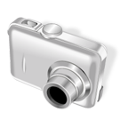
VMware VDP
虚拟机的无代理、基于磁盘的备份和恢复
虚拟机或文件级别的恢复
增量备份和消除重复数据以 节约磁盘空间
为虚拟机提供快速、简单和 完整的数据保护
通过 vCenter 实现集中式管理
经济高效的存储管理
X
应用程序
应用程序
应用程序
操作系统
操作系统
操作系统
ESX
消除重复数据
存储设备
Notes:
20
20
vCenter数据恢复是一个新的工具，对VMware vSphere ™用户提供完整的数据保护您的虚拟机。请注意，这是适当的小环境（ 100名越南船民或更少） 。
-这是一个基于磁盘的解决方案易于使用，快速备份和恢复。
-这是建立在真空断路器的API ，并充分结合vCenter管理，使其能够集中和有效率的安排备份作业使用直观的工作流程。
第1步：备份您的虚拟机是一个单元-
-首先，您安排您的备份直接通过vCenter接口。
<FIRST建设CLICK>
-花絮采取您预定的间隔和书面向近线存储（本地或共享） 。
-在第一个完整的虚拟机备份，增量备份随后以节省时间和磁盘空间。
- vCenter数据恢复也使用磁盘的重复，以进一步减少所需的磁盘空间备份存储。
<SECOND建设CLICK>
第2步：最难的部分备份进程正在恢复您的应用服务和数据。 vCenter数据恢复使这一进程快速简便-
-当一个VM的发生下滑，你去vCenter和快速访问的目录和文件备份船民。
<THIRD建设CLICK>
-选择哪些要恢复（个别文件或完全虚拟机） ，并恢复在几秒钟内/分钟
-您的应用程序和数据备份和运行！
============================
vCenter Data Recovery is a new tool in for VMware vSphere™ users that provides complete data protection for your virtual machines. Note that it is appropriate for smaller environments (100 VMs or less).
- It’s a disk-based solution that’s easy to use and fast to backup and restore.
- It’s built on the VCB API and is fully integrated with vCenter management to enable centralized and efficient scheduling of backup jobs using an intuitive workflow.
Step 1: Backing up your virtual machines is a snap –
- First you schedule your backups directly through the vCenter interface.
<FIRST BUILD CLICK>
- Snapshots are taken at your scheduled intervals and written to near-line storage (local or shared).
- After the first full VM backup, subsequent backups are incremental to save time and disk space.
- vCenter Data Recovery also uses disk de-duplication to further reduce the disk space required for backup storage.
<SECOND BUILD CLICK>
Step 2: The toughest part of the backup process is recovering your apps and data. vCenter Data Recovery makes this process quick and easy –
- When a VM goes down, you go to vCenter and quickly access the directory of backup VMs and files.
<THIRD BUILD CLICK>
- Select which ones you want to recover (individual files or complete VM) and restore in seconds/minutes
- Your applications and data are back up and running!
备份应用程序（例如 VMware Data Recovery）和第三方备份应用程序、支持文件以及映像级
别的备份利用虚拟机封装来保护数据。要从已删除的文件或磁盘以及损坏或受影响的客户操
作系统或文件系统中恢复，备份解决方案起到了非常重要的作用。

Slide 21
简介…
VMware vShield 5.0
虚拟化云计算环境中的安全解决方案

Slide 22
云计算安全基础架构和管理——vShield家族
虚拟环境下的深度安全防护
Edge
vShield App + Data Security
vShield Endpoint
vShield Edge
Security Zone
Endpoint = VM
对虚拟数据中心进行边界保护
针对应用实现对来自网络威胁的应用防护，敏感数据发现
实现低负载的防病毒解决方案
Virtual Datacenter 1
Virtual Datacenter 2
DMZ
PCI compliant
HIPAA compliant
VMware
vShield
Web
Test & Dev
VMware
vShield
VMware vShield Manager
VMware vSphere + vCenter

Slide 23
用于保护虚拟机的高效防病毒解决方案
合作伙伴产品
概览
为桌面和服务器应用程序提供免加载的 防病毒软件保护
利用第三方防病毒解决方案
AV
代理
代理
代理
代理
代理
代理
优点
代理
代理
代理
代理
代理
代理
消除防病毒风暴
快速调配：部署和修补
通过消除易受攻击的代理降低风险并 提高性能
降低在保护虚拟机免受恶意软件侵害时面临的成本和复杂性
云计算基础架构 （vSphere、vCenter、vShield、vCloud Director）

Slide 24
简介…
VMware SRM 5.1
- Site Recovery Manager
虚拟化云计算环境中的灾难恢复解决方案

Slide 25
vCenter Site Recovery Manager 可确保简单、可靠的灾难恢复
Site Recovery Manager 作为 vSphere 的有益补充， 可为所有应用程序提供最简单可靠的灾难防护和站点迁移
经济高效地将应用程序复制到故障切换站点
内置 vSphere Replication
为基于存储的复制提供广泛支持
简化恢复和迁移计划的管理工作
使用集中恢复计划取代人工操作手册
将设置新计划所需的时间从数周缩短至 几分钟
自动执行灾难恢复和迁移流程，以确保 可靠的恢复
支持频繁的无中断测试
确保快速的自动故障切换
自动执行故障恢复流程
站点 A（主）
站点 B（恢复）
VMware
vCenter Server
Site Recovery
Manager
VMware
vCenter Server
Site Recovery
Manager
VMware vSphere
VMware vSphere
服务器
服务器

Slide 26
灾难恢复
X
Protected Site
Recovery Site
SRM UI
SRM UI
Failover(RP1)
SRM
SRM
VC
VC
Recovery
VMA
VMB
VMC
VMA
VMB
VMC
Recovery
Recover (PG1, PG2)
RP1
PowerOn(A, B, C)
RP1
Replication
ReloadFromPath(A,B,C)
Replication
PG1
PG2
Placeholder
Datastore
PG1
PG2
a.vmx
b.vmx
c.vmx
Failover Storage(A1, A2)
Storage Provider
Storage Provider
_{A1}
_{A2}
_{A1}
_{A2}
a.vmx
b.vmx
c.vmx
a.vmx
b.vmx
c.vmx

Slide 27
简介…
VMware Operation Manager 5.7
VMware 的自动化运营管理解决方案

Slide 28
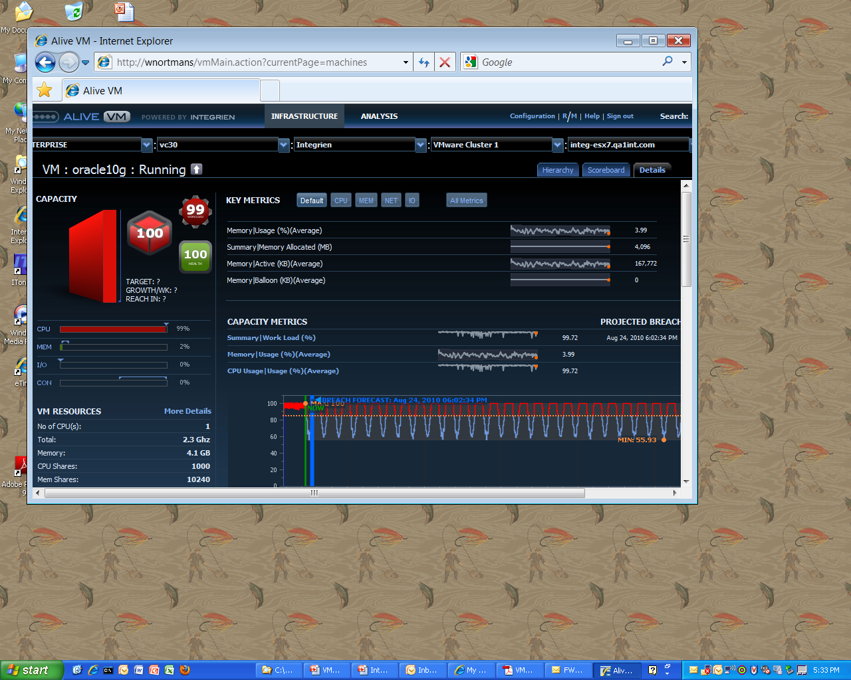
IT业务管理——VMware Operations 通过策略可实现从被动管理到主动管理
与 Oracle 负载相关的主动警告
提前数小时 以至数天预测 未来的问题

Slide 29
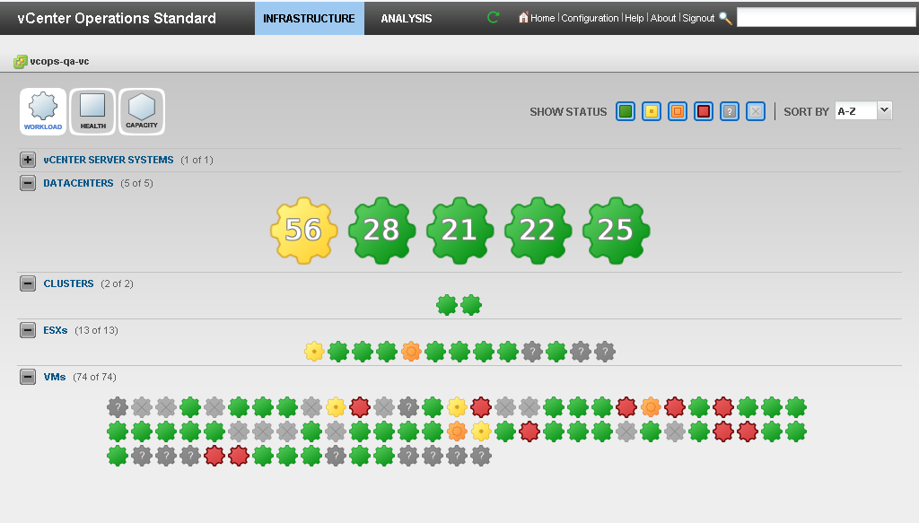
IT业务管理——VMware Operations 虚拟数据中心的健康
三个独特的可视化维度
从“正常“的行为偏差聚焦资源
Notes:
This is all about the three metrics (workload, health and capacity) to differentiate our solution from traditional performance monitoring solutions.

Slide 30
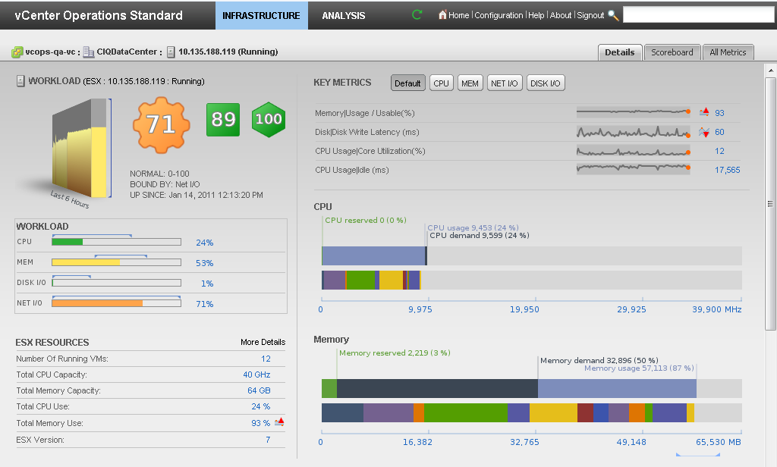
IT业务管理——VMware Operations 智能化的深层原因分析
压力是网络 I/O所造成
快速识别问题所在
Notes:
This is about root cause. You can quickly see what is causing the stress.

Slide 31
简介…
VMware
vCloud Director +
ChargeBack
构建私有云平台的解决方案

Slide 32
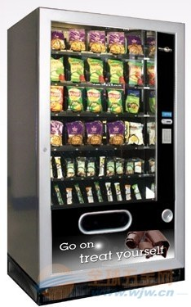
什么是私有云？

Slide 33
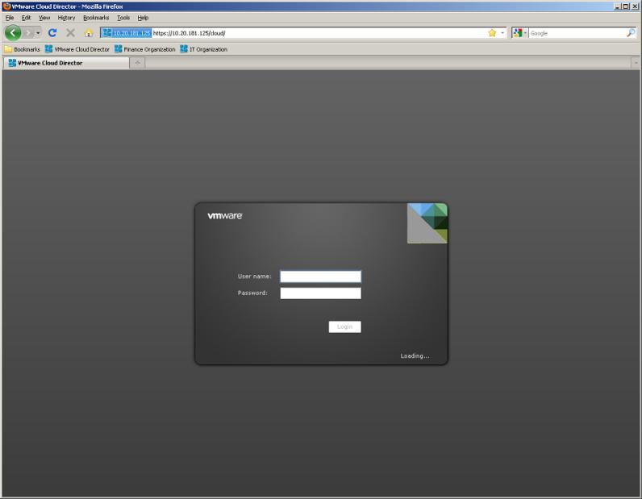
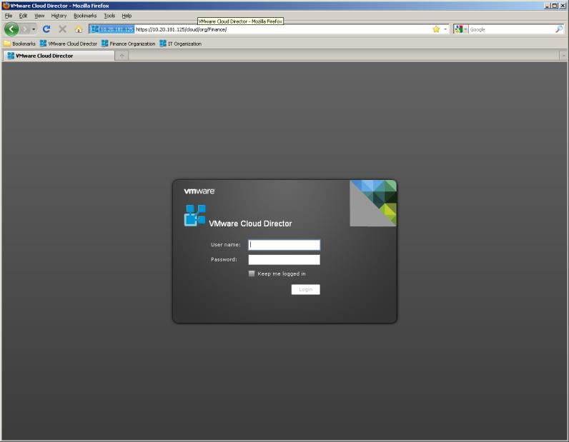
user
******
正在连接…
上午 11:20
Notes:
Login screen; looks the same for both admins and users, but has a different URL and login name/password
Cool animations ☺

Slide 34
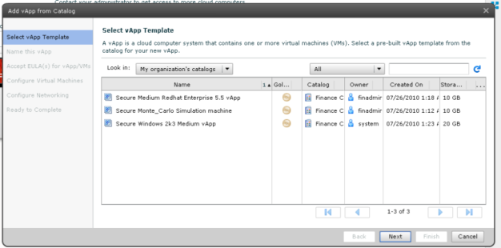
Notes:
0. This is the home landing page
Click add to add a vApp from the catalogue
Select the template (in this case we do #2, monte carlo)
Click next to select properties. Note that we have cut out a few of the property options

Slide 35
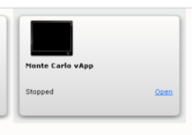
Notes:
vApp will spin up. Click on OPEN when it is done loaded and says “Stopped”

Slide 36
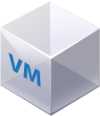
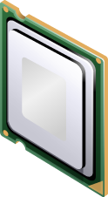
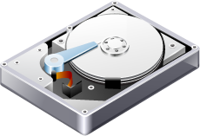
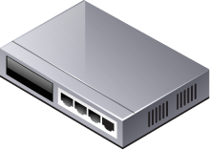
云计算基础架构和管理——ChargeBack
虚拟化环境中的资源计费工具
记录、监视、报告虚拟架构中的资源分配及使用情况。
益处
改善资源利用情况:
使cost与VM建立计费关系，提升SLA
预算优化:
业务部门能够知晓他们使用的资源总量以及尚未使用的部分，为他们提供了优化资源、节省成本的依据。
主要特点
固定的、已分配的、以利用的资源都可以与成本建立联系
能够掌管虚拟架构中不同等级的虚拟机数量
能够提供report或者通过email等方式供管理者使用

Slide 37
简介…
VMware View 5.2
桌面虚拟化解决方案

Slide 38
桌面管理成本远比我们认为的高
在硬件上每花费 1 美元， 公司就需要花费 3 美元进行管理。
不断攀升的 IT 成本
3 美元
3 美元
1 美元
资金开销
运营开销
来源：IDC 研究，2009 年
IT 和最终用户的需求是否能够得到满足？
Notes:
What we’re seeing as we talk to customers is that for every 1 dollar they spend on hardware (CapEx) they’re spending an additional 3 dollars to support that hardware (OpEx)
A recent IDC study in 2009 sponsored by VMware supports this fact and you can download it on the vmware.com site from the TCO tab on the View page
http://www.vmware.com/files/pdf/resources/IDC_Quantifying-Business-Value-VMware-View.pdf
What do you think this ratio is in your environment?
That 3 to 1 ratio is a significant hit on IT budgets and as desktops get more complex and end-users get more sophisticated the management becomes more difficult and OpEx continues to increase.
Support costs include (but are not limited to) patch deployment, software deployment and upgrades, asset management, and inventory.
Organizations are spending all of this money to support the desktop and in many cases the needs of the end user aren’t being fully addressed
You may ask the customer if the needs of both IT and end-users are being met with their current support model.

Slide 39
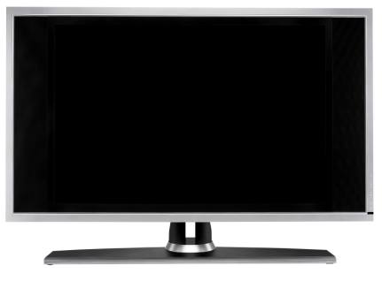
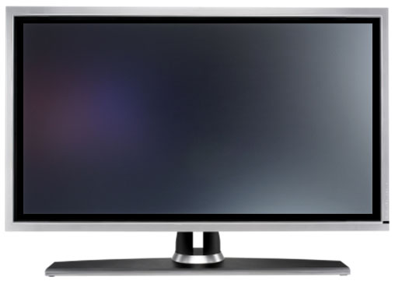
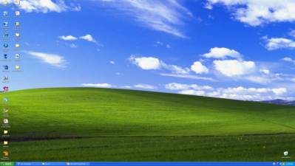
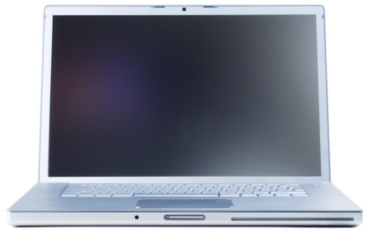
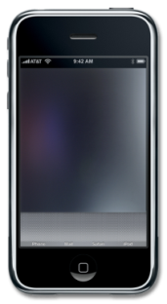
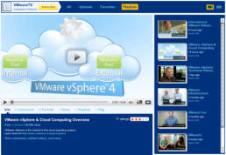
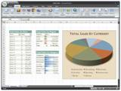
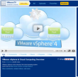
革新桌面 – 一种托管服务模式
用户
集中式管理
应用程序
革新桌面
操作系统
桌面交付
Notes:
[click]
The first step in achieving the modern desktop is to decouple the components of the desktop (OS, Applications and Persona (user data and settings)) from physical devices
The next step is to decouple each of these components from each other so that they can be managed separate from each other
This is called the Modern Desktop
[click]
Then these components are moved into the datacenter or private/public cloud where IT organizations are better positioned to manage them
This model enables IT agility such as the ability to patch, update and refresh an OS without having to impact an end-user’s customization or personalized desktop.
[click]
The desktop can then be delivered from the datacenter to end-users across locations and devices

Slide 40
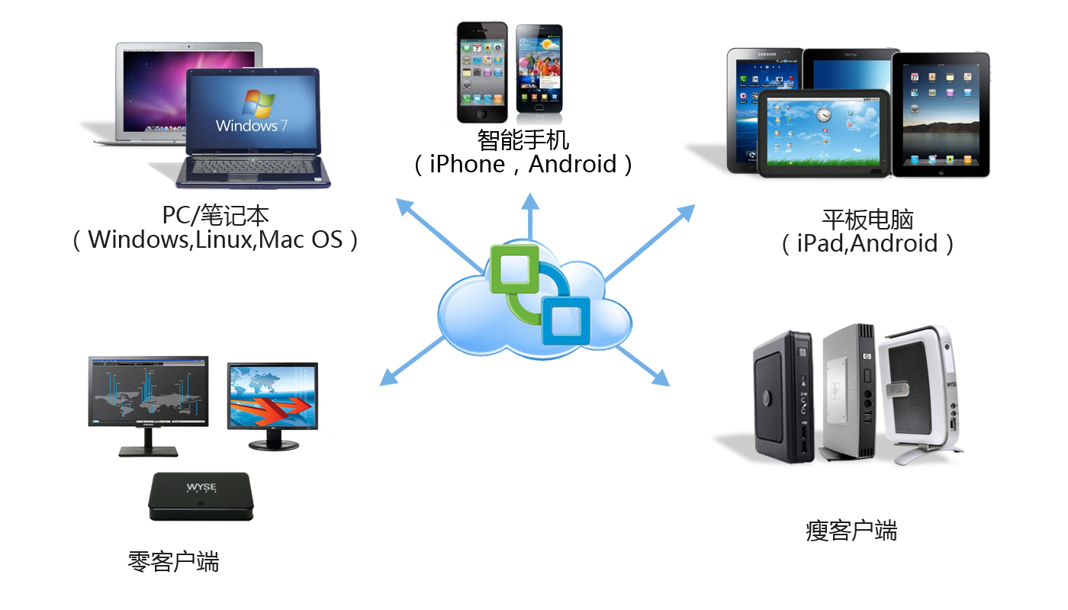
VMware View 随身桌面 —— 广泛的终端设备支持
Notes:
VMware View client enables flexible online access to View virtual desktops across a wide variety of devices for a desktop that follows the user.
The View Client is software that runs on an endpoint device and enables an end-user to access their View desktop running in the datacenter.
The View Client runs on a number of different endpoint devices including traditional or thick clients. This includes desktop and laptop computers running Windows and Mac OS
Several vendors enable Repurpose PC solutions that will remove the OS on the end point device and replace it will a very thin OS purpose built to only run the View Client. This helps reduce OpEx associated with managing the end-point OS while helping to keep down CapEx by enabling the reuse of existing PCs
The View client is supported on Linux through some of our ThinClient partners as well as through an open source client
The View Client is also supported on Thin Client and Zero Client devices.
While Thin Clients have a very small OS a Zero Client will have no OS on the end point. This increases end-point security while helping to reduce OpEx associated with managing the endpoint device.
The View Client is also available for tablet devices like iPad and Android. All View Clients for Mobile require and environment of View 4.6 or greater

Slide 41
典型应用场景
随时随地访问数据和应用
使用多种移动设备
灵活安全访问企业敏感数据
出差，漫游，BYOD,居家办公
外包，离岸协作
无个性化
通常使用4-6 标准应用程序
严格的用户访问管理
研发机构/呼叫中心
移动安全桌面
业务流程桌面
远程办公桌面
跨Intranet/Internet的远程应用与数据访问
个性化的无状态桌面
解决VPN接入难题
金融业，零售业，分支机构等
VMware View 核心组件

Slide 42
行百里路半九十！
虚拟化新思维总结

Slide 43
虚拟架构优势：减少了费用
降低硬件成本
减少生产、开发测试、过渡服务器数量
经济的灾难恢复
降低运营成本
降低系统管理成本
降低系统数据中心基础设施成本
大约 30%-70%的降低
业务管理费用
宕机费用
IT运维费用
软件费用
硬件费用
虚拟架构前
虚拟架构后

Slide 44
虚拟架构优势：提高了劳动生产率
关键任务 | 传统方式 | 虚拟架构
部署一个新的服务器 | 3 - 10 天硬件采购 1 - 4 小时 部署 | 5 – 10分钟部署新服务器（采用模板和部署向导）
硬件维护 | 1 - 3小时维护窗口 数天/周的变更管理准备 | 零宕机硬件升级（采用VMotion™）
迁移服务器集成 | 数天/周的变更管理准备 | 1小时 左右, 采用P2V
移动服务器优化负载 | 4 - 6小时 迁移 所有维护窗口内，服务中断 数天/数周的变更管理准备 | 2 – 5分钟，无服务中断（采用VMotion™）

Slide 45
Thank You

